Slide 1



Transformer-alapú HuSpaCy előelemző láncok
Szegedi Tudományegyetem, MILAB
Szabó Gergő, Orosz György, Szántó Zsolt, Berkecz Péter, Farkas Richárd
MSZNY XIX.
2023.01.27.

Slide 2

Hagyományos természetesnyelv-feldolgozási lépések
Példa mondat:
Az olasz tábornok 1957-től a moszkvai olasz nagykövetség légügyi attaséja volt.
Tokenizálás
Mondatra bontás
Lemmatizálás
Szófaji címkézés
Morfológiai leírás
Függőségi elemzés
Névelem-
felismerés

Slide 3
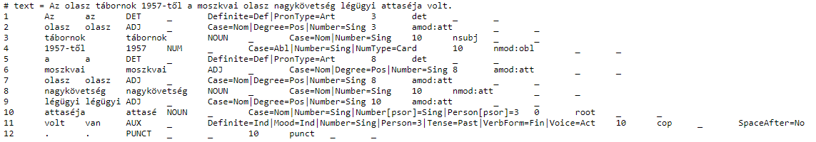
Hagyományos természetesnyelv-feldolgozási lépések
Példa mondat:
Az olasz tábornok 1957-től a moszkvai olasz nagykövetség légügyi attaséja volt.

Slide 4
Meglévő előelemző láncok
Hagyományos elemzők:
HuSpaCy-large
UDPipe
emtsv
Stanza

Slide 5
Meglévő előelemző láncok
Hagyományos elemzők:
Transformer-alapú nyelvi modellek:
HuSpaCy-large
UDPipe
emtsv
Stanza
huBERT
BERT
RoBERTa
Motiváció
Közepes modell
Nagyon erős modell

Slide 6

Keretrendszer elvárások
Nemzetközileg ismert/standard rendszernek számítson.
Képes legyen minden szöveg-előfeldolgozási lépésre.
Pontos és gyors rendszernek számítson.
A rendszert továbbra is úgy szerettük volna fenntartani, hogy könnyű lehessen eszközölni az egyéni fejlesztéseket és a használatot is.
Ezen túlmenően szükség van egy jól definiált dokumentációra is, ami mind fejlesztőnek, mind felhasználónak hasznos tud lenni.

Slide 7
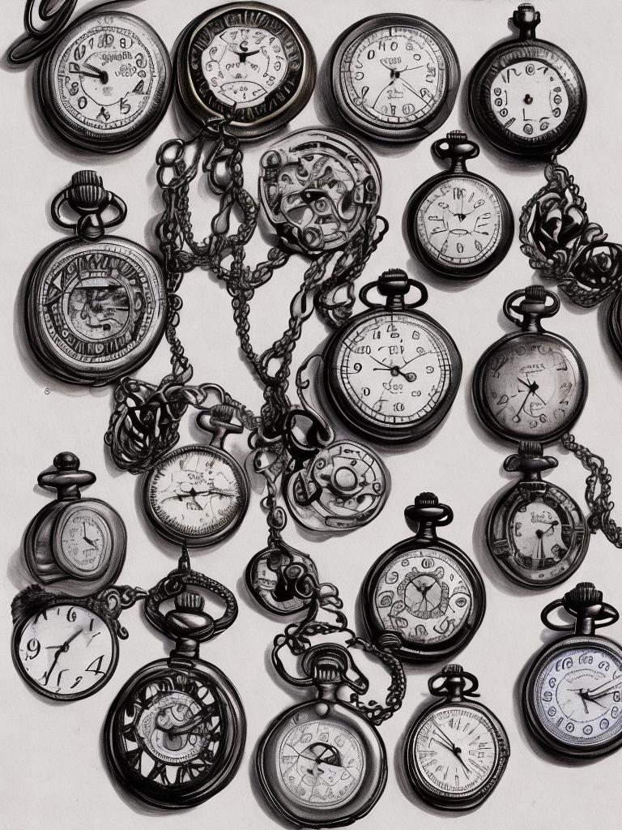
Rendszer elvárások
Fontos tényezők a modellekkel szemben:
Áteresztőképesség
Memóriahasználat

Slide 8
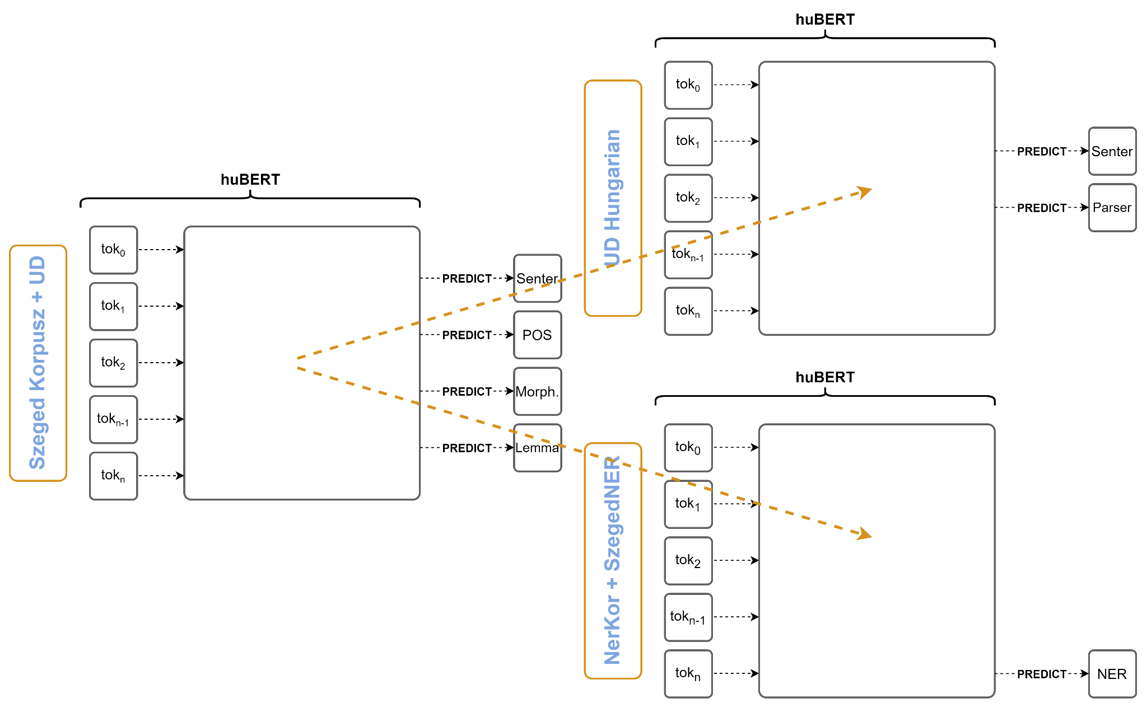
Modell felépítése
Kezdeti modell felépítése
Kezdeti finomhangolások
Baseline: HuSpaCy-large

Slide 9
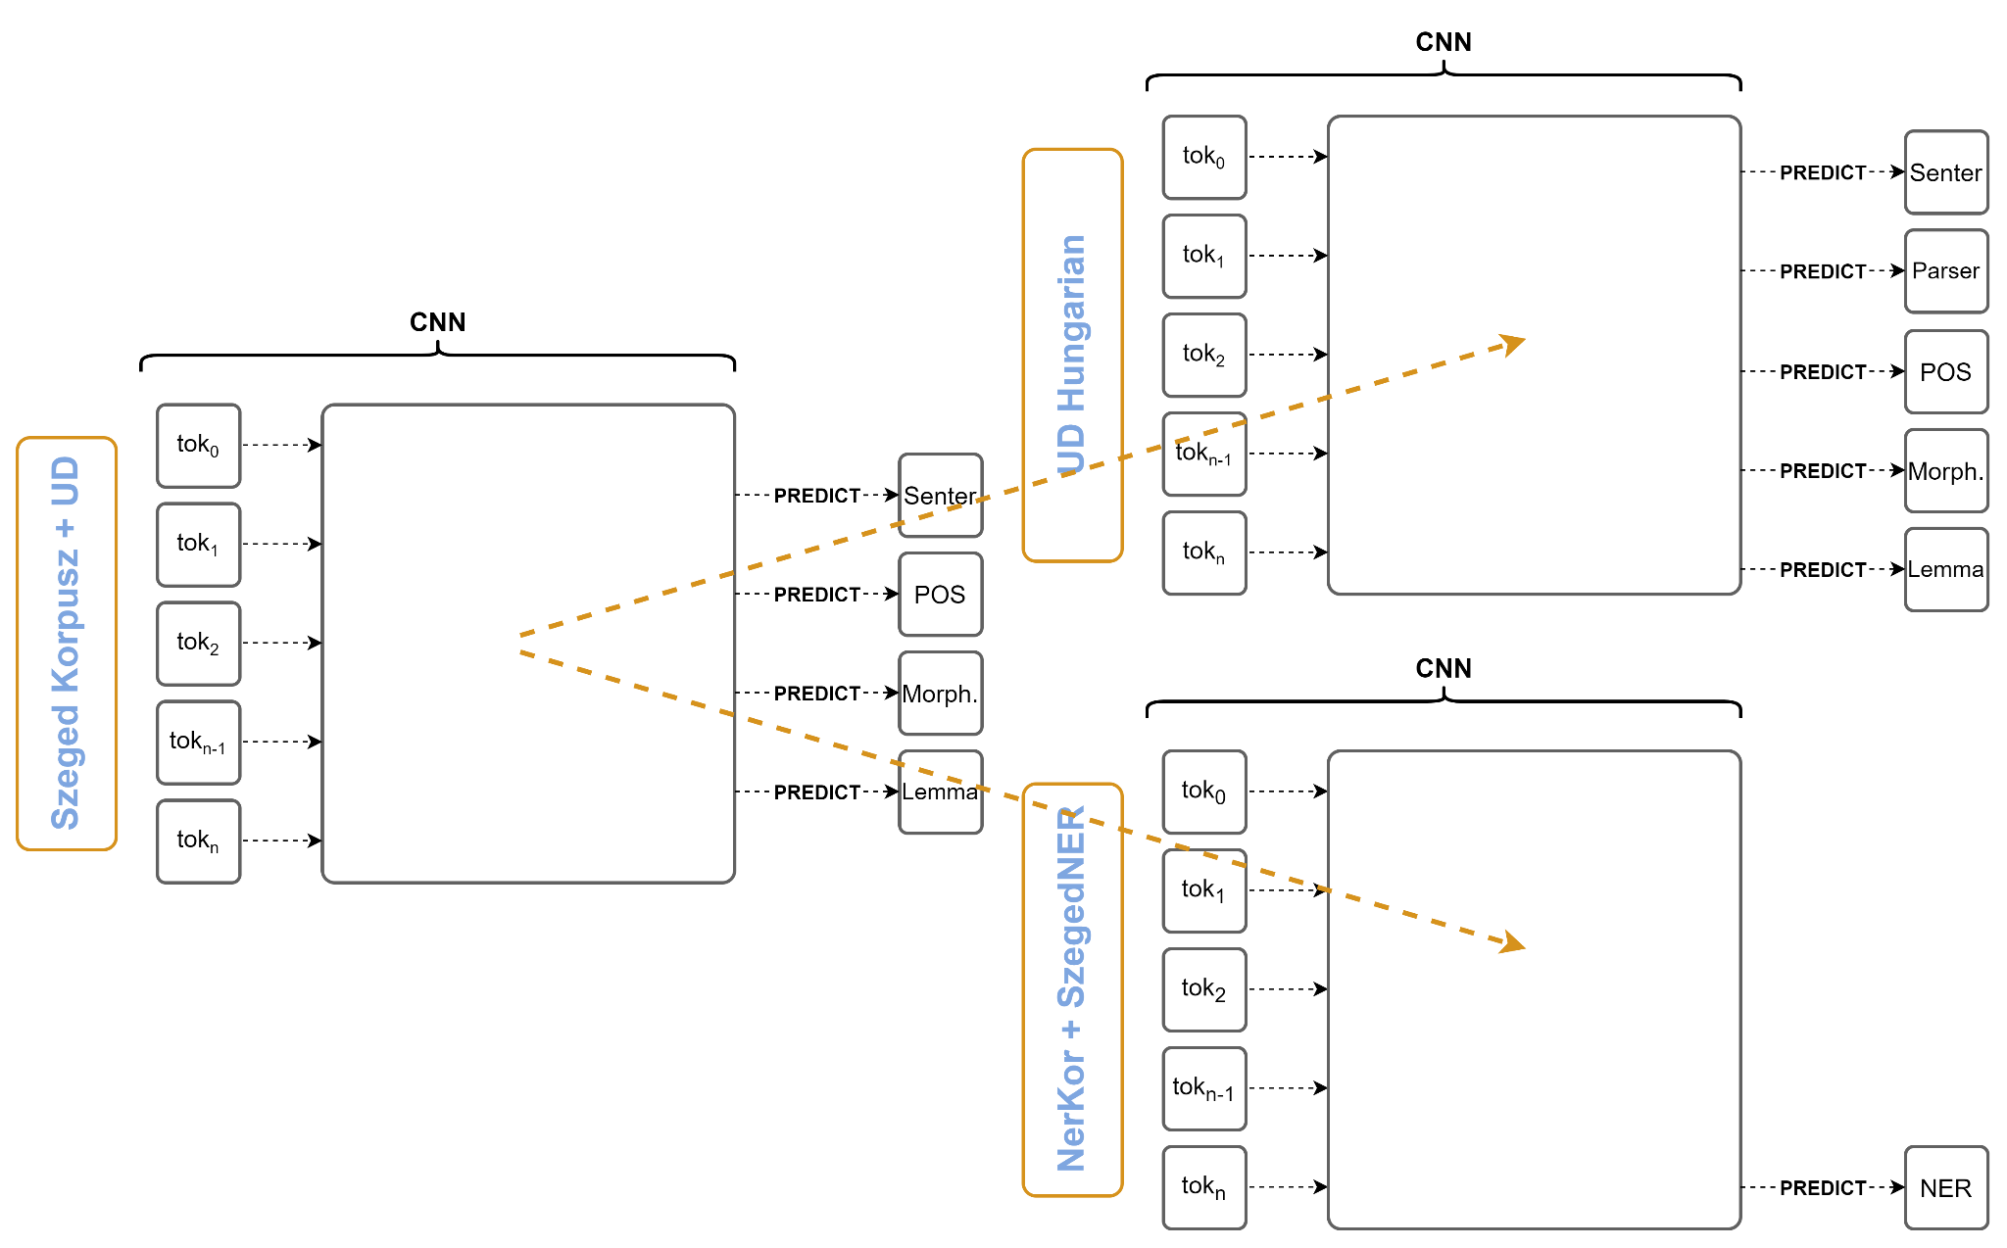
Modell felépítése
HuSpaCy-large modell váza
HuSpaCy-trf modell
1.ábra

Slide 10
Modell felépítése
HuSpaCy-large modell váza
HuSpaCy-trf modell váza
1.ábra
2.ábra

Slide 11
Modell felépítése
 | CNN | huBERT
Token | 99,89% | 99,89%
Sents | 98,55% | 99,33%
Lemma | 97,46% | 98,68%
PoS | 96,89% | 97,27%
Morp. | 93,87% | 94,20%
UAS | 82,53% | 89,95%
LAS | 75,56% | 83,94%
NER | 85,73% | 90,26%

Slide 12
Elemzők továbbfejlesztése
Gráf-alapú (Dozat és Manning, 2016) függőségi elemző
A spaCy függőségi elemző alapértelmezetten átmeneti alapú rendszert használ
Lecséréltük a spaCy által támogatott gráf alapú megközelítésre, amely egy Biaffine transformer-alapú megközelítés, attention mechanizmussal

Slide 13
Elemzők továbbfejlesztése
Gráf-alapú (Dozat és Manning, 2016) függőségi elemző
A spaCy függőségi elemző alapértelmezetten átmeneti alapú rendszert használ
Lecséréltük a spaCy által támogatott gráf alapú megközelítésre, amely egy Biaffine transformer-alapú megközelítés, attention mechanizmussal
A gráf-alapú megoldás a szavakat mint csúcsokat kezelik, és a teljes gráfban keresik a maximális feszítőfát.
UAS: | 89,95% | 91,57% (+ 1,62%)
LAS: | 83,94% | 87,58% (+ 3,64%)

Slide 14
Elemzők továbbfejlesztése
Beam search alkalmazása a névelem-felismerésben
A spaCy NER alapértelmezetten átmenet alapú rendszert használ
Beam search alkalmazása névelem-felismerésre

Slide 15
Elemzők továbbfejlesztése
Beam search alkalmazása a névelem-felismerésben
A spaCy NER alapértelmezetten átmenet alapú rendszert használ
Beam search alkalmazása névelem-felismerésre
Figyeli a korábban kapott legjobb eredményeket, és így képes arra, hogy egy részprobléma esetén ne csak a lokális legjobb címkét határozza meg, hanem így akár az optimális legjobb címkét is.
NER: | 90,26% | 91,27% (+ 1,01%)

Slide 16
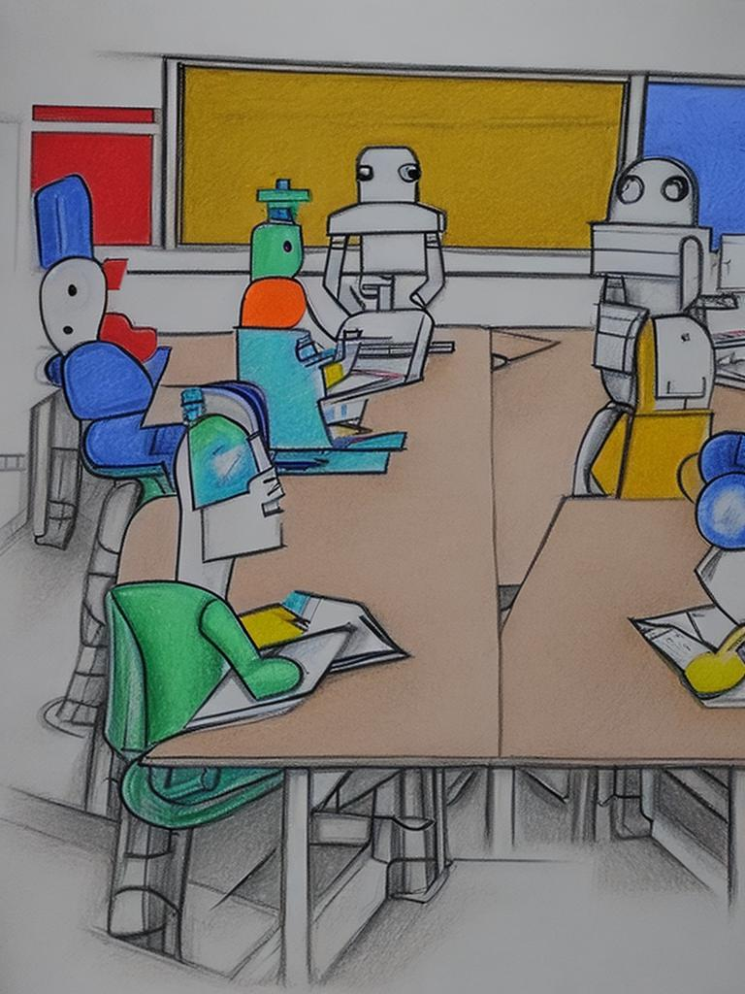
Módosítások eredményei
Pontosabb eredmények az említett elemzőkkel
Finomhangolások véglegesítése
Paraméterek elérhetősége
 | CNN | huBERT 1.0 | huBERT
UAS | 82,53% | 89,95% | 91,57%
LAS | 75,56% | 83,94% | 87,58%
NER | 85,73% | 90,26% | 91,27%

Slide 17
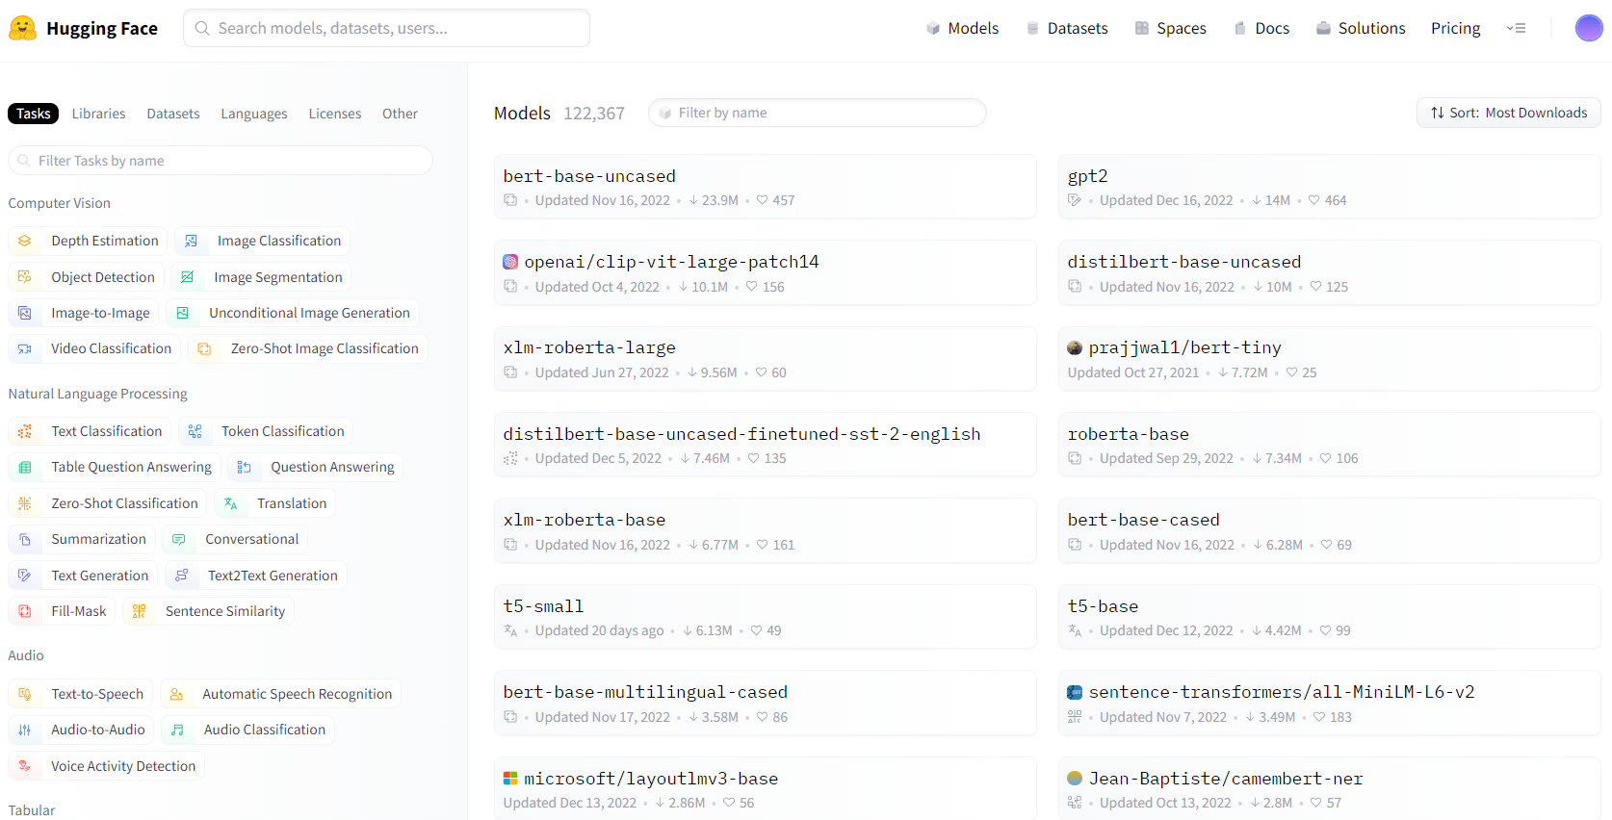

Egyéb nyelvi modellek tesztelése

Slide 18
Egyéb nyelvi modellek tesztelése
huBERT
BERT-base-Multilingual
XLM-RoBERTa-base
XLM-RoBERTa-large

Slide 19
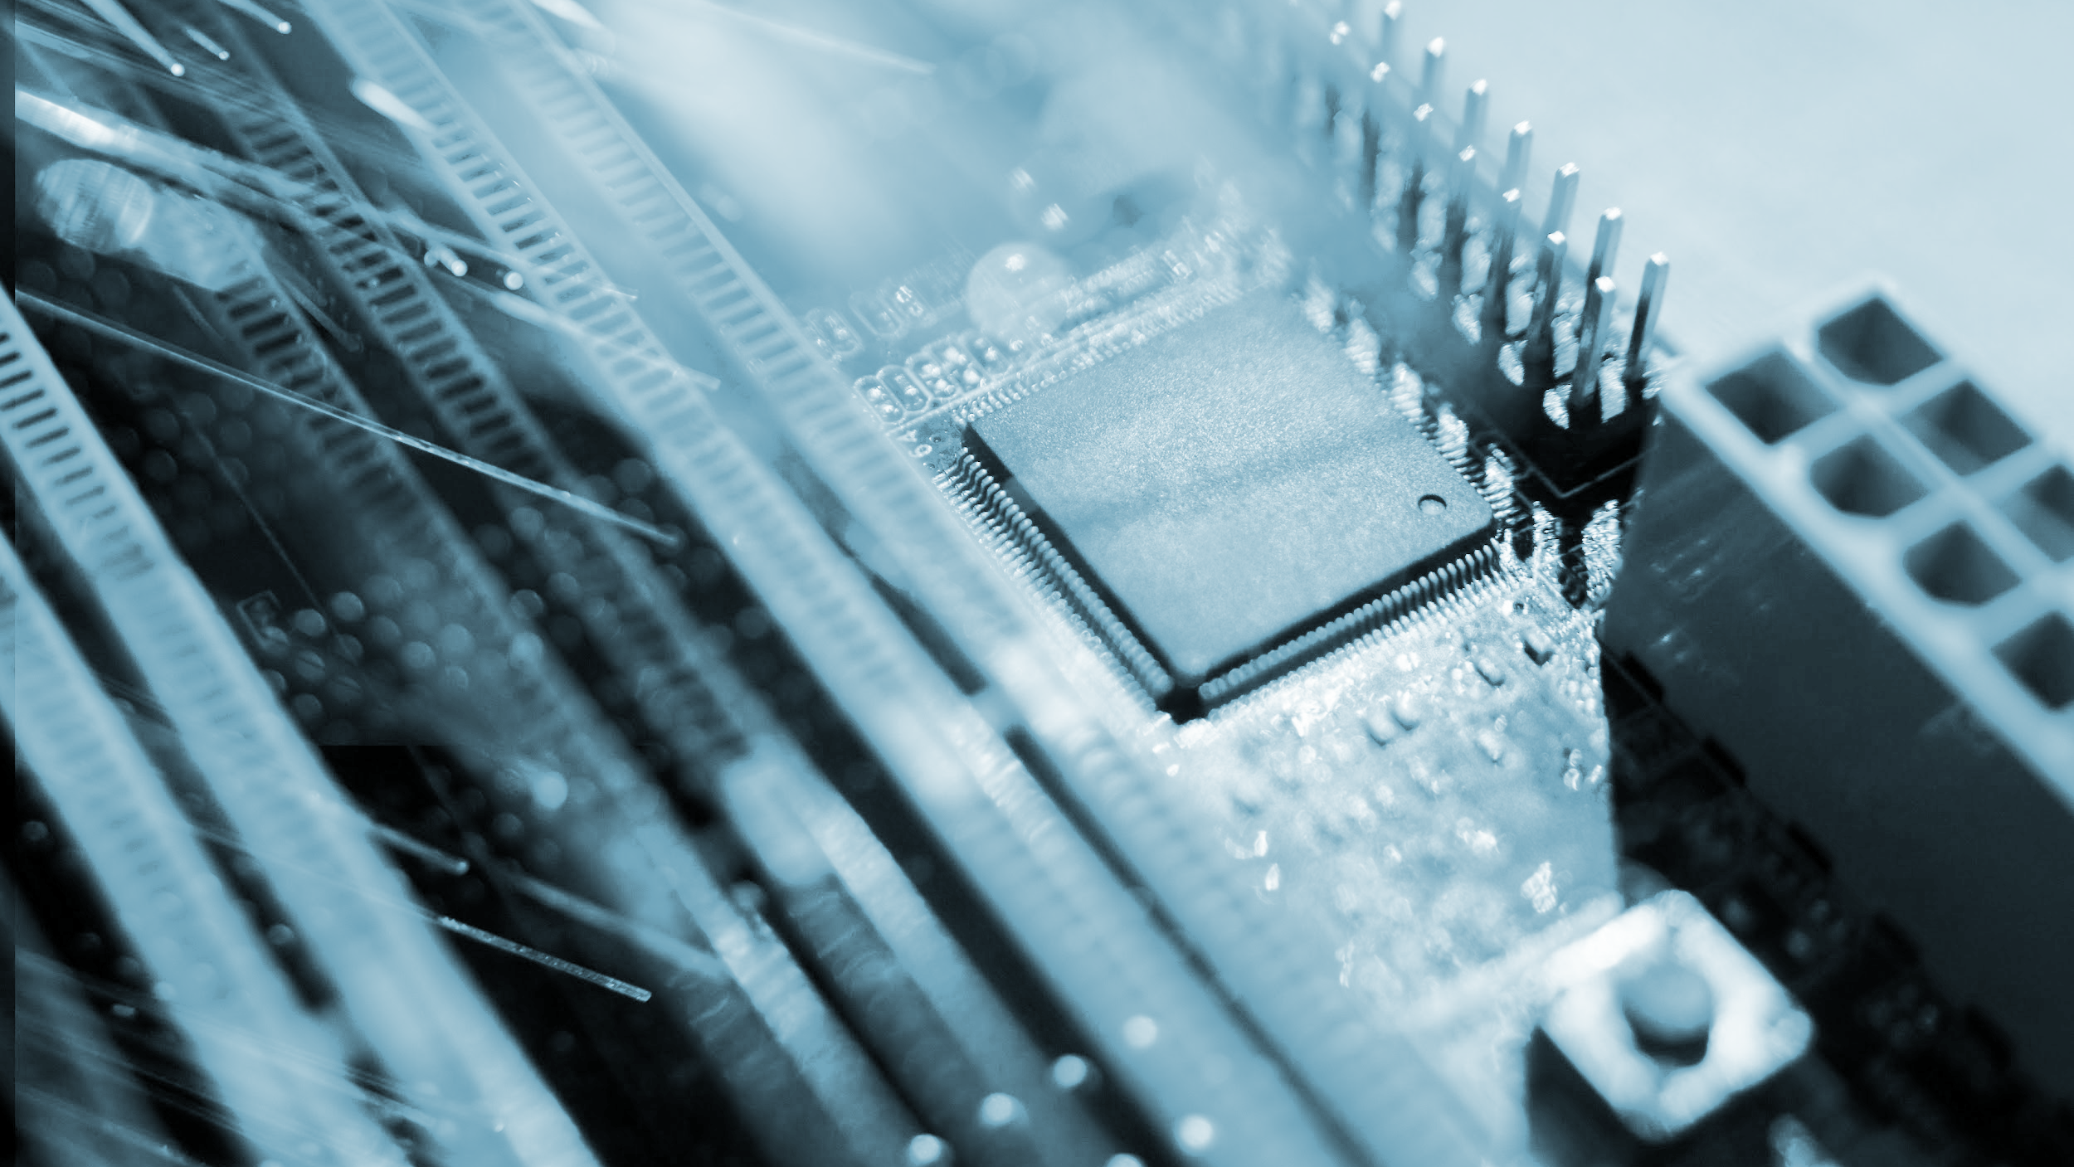
Eredmények

Slide 20
Eredmények
 | Tokenizálás | Mondatra bontás | Szótövezés pontosság | Szófaji címk. pontosság | Morf. pontosság
Stanza | 99,92% | 97,00% | 94,19% | 96,00% | 93,62%
UDPipe | 99,80% | 95,90% | 88,50% | 90,60% | 88,50%
emtsv | 99,77% | 98,67% | 96,16% | 89,19% | 89,12%
UDify | — | — | 90,19% | 96,36% | 86,16%
HuSpaCy-large | 99,89% | 95,55% | 97,46% | 96,89% | 93,87%
huBERT | 99,89% | 99,33% | 98,68% | 97,27% | 94,20%
BERT-base-Multilingual | 99,89% | 87,75% | 98,48% | 97,11% | 91,76%
XLM-RoBERTa-base | 99,89% | 99,33% | 98,55% | 97,73% | 96,61%
XLM-RoBERTa-large | 99,89% | 99,67% | 98,67% | 98,01% | 97,15%

Slide 21
Eredmények
 | Tokenizálás | Mondatra bontás | Szótövezés pontosság | Szófaji címk. pontosság | Morf. pontosság
Stanza | 99,92% | 97,00% | 94,19% | 96,00% | 93,62%
UDPipe | 99,80% | 95,90% | 88,50% | 90,60% | 88,50%
emtsv | 99,77% | 98,67% | 96,16% | 89,19% | 89,12%
UDify | — | — | 90,19% | 96,36% | 86,16%
HuSpaCy-large | 99,89% | 95,55% | 97,46% | 96,89% | 93,87%
huBERT | 99,89% | 99,33% | 98,68% | 97,27% | 94,20%
BERT-base-Multilingual | 99,89% | 87,75% | 98,48% | 97,11% | 91,76%
XLM-RoBERTa-base | 99,89% | 99,33% | 98,55% | 97,73% | 96,61%
XLM-RoBERTa-large | 99,89% | 99,67% | 98,67% | 98,01% | 97,15%

Slide 22
Eredmények
 | UAS | LAS
Stanza | 84,19% | 79,23%
UDPipe | 72,80% | 67,20%
UDify | 89,69% | 84,88%
HuSpaCy-large | 82,53% | 75,56%
huBERT - átmenet-alapú | 89,95% | 83,94%
huBERT - gráf-alapú | 91,57% | 87,58%
BERT-base-Multilingual | 85,92% | 81,93%
XLM-RoBERTa-base | 89,47% | 86,02%
XLM-RoBERTa-large | 90,38% | 86,88%

Slide 23
Eredmények
 | SzegedNER | NerKor | Kombinált
Simon (2013) | 95,06% | — | —
Szarvas és mtsai (2006b) | 94,77% | — | —
emBERT | 97,40% | 92,09% | 92,99%
Stanza | 91,78% | 80,53% | 83,75%
HuSpaCy-large | 95,31% | 80,75% | 85,73%
huBERT | 97,01% | 88,27% | 90,26%
huBERT + beam search | 97,37% | 89,13% | 91,27%
BERT-base-Multilingual + beam search | — | — | 89,07%
XLM-RoBERTa-base + beam search | — | — | 90,94%
XLM-RoBERTa-large + beam search | — | — | 91,86%

Slide 24
XLM-RoBERTa-large
XLM-RoBERTa-base
huBERT
XLM-RoBERTa memóriahasználat problémák
1
2
3

Slide 25
XLM-RoBERTa-large
XLM-RoBERTa-base
huBERT
XLM-RoBERTa memóriahasználat problémák
1
2
3
11,2 GB
18,9 GB
4,8 GB

Slide 26
huBERT
XLM-RoBERTa-base
XLM-RoBERTa-large
XLM-RoBERTa memóriahasználat problémák
1
2
3
11,2 GB
4,8 GB
18,9 GB

Slide 27
huBERT
XLM-RoBERTa-base
XLM-RoBERTa-large
XLM-RoBERTa memóriahasználat problémák
1
2
3
11,2 GB
4,8 GB
18,9 GB
méretcsökkentés
méretcsökkentés

Slide 28
RoBERTa memóriahasználat csökkentésének eredményei
Megközelítések:
Minta-alapú szűrés
Webcorpus 2.0 szűrés (10k, 20k, 50k, all)

Slide 29
RoBERTa memóriahasználat csökkentésének eredményei
Megközelítések:
Minta-alapú szűrés
Webcorpus 2.0 szűrés (10k, 20k, 50k, all)
 | Mondatra bontás | Szótövezés pontosság | Szófaji címk. pontosság | Morf. pontosság
huBERT | 99,33% | 98,68% | 97,27% | 94,20%
XLM-RoBERTa-base | 99,33% | 98,55% | 97,73% | 96,61%
XLM-RoBERTa-base-modified (all) | 99,33% | 98,51% | 97,64% | 96,25%
XLM-RoBERTa-large | 99,67% | 98,67% | 98,01% | 97,15%
XLM-RoBERTa-large-modified (all) | 98,34% | 98,05% | 97,52% | 95,87%

Slide 30
RoBERTa memóriahasználat csökkentésének eredményei
 | UAS | LAS | NER
huBERT | 91,57% | 87,58% | 91,27%
XLM-RoBERTa-base | 89,47% | 86,02% | 90,94%
XLM-RoBERTa-base-modified (all) | 89,21% | 85,54% | 89,97%
XLM-RoBERTa-large | 90,38% | 86,88% | 91,86%
XLM-RoBERTa-large-modified (all) | 89,49% | 85,49% | 90,45%

Slide 31
Erőforrásigények
 | Gyorsaság (token/mp) CPU¹ | Gyorsaság (token/mp) GPU² | Memóriahasználat (GB)
Stanza | 30 | 395 | 5,3
UDPipe | 3175 | — | 1,3
emtsv | 113 | — | 3,9
UDify | 129 | 475 | 3,2
HuSpaCy-large | 728 | 4685 | 3,2
huBERT | 176 | 2605 | 4,8
BERT-base-Multilingual | 138 | 2631 | 7,0
XLM-RoBERTa-base | 151 | 2837 | 11,2
XLM-RoBERTa-base-modified (all) | 163 | 3234 | 6,6
XLM-RoBERTa-large | 50 | 2353 | 18,9
XLM-RoBERTa-large-modified (all) | 55 | 2395 | 13,9
huBERT-alapú majd a legjobb összességében a meglévő rendszerekkel szemben
RoBERTa erős, de sok a memóriaigénye (többnyelvűség miatt, architektúra miatt)
áteresztőképesség
¹ AMD EPYC 7F72
² NVIDIA A100 40 GB

Slide 32

Összegzés
Elkészítettünk a HuSpaCy-hez egy huBERT-alapú transformer modellt, amellyel kimagasló eredményeket tudtunk elérni vele, legfőképpen a függőségi elemzéssel, ésszerű memóriahasználaton belül
Egy architektúrként kezeli az összes komponenst, illetve teljes egészében könnyedén reprodukálható és bárki számára ingyenes elérhető, bármilyen célra
Végeztünk számos összehasonlítást és továbbá memóriahasználati csökkentés megoldásokat is eszközöltünk, amellyel képesek vagyunk szinte bármelyik nyelvi modellt egyénre szabni

Slide 33
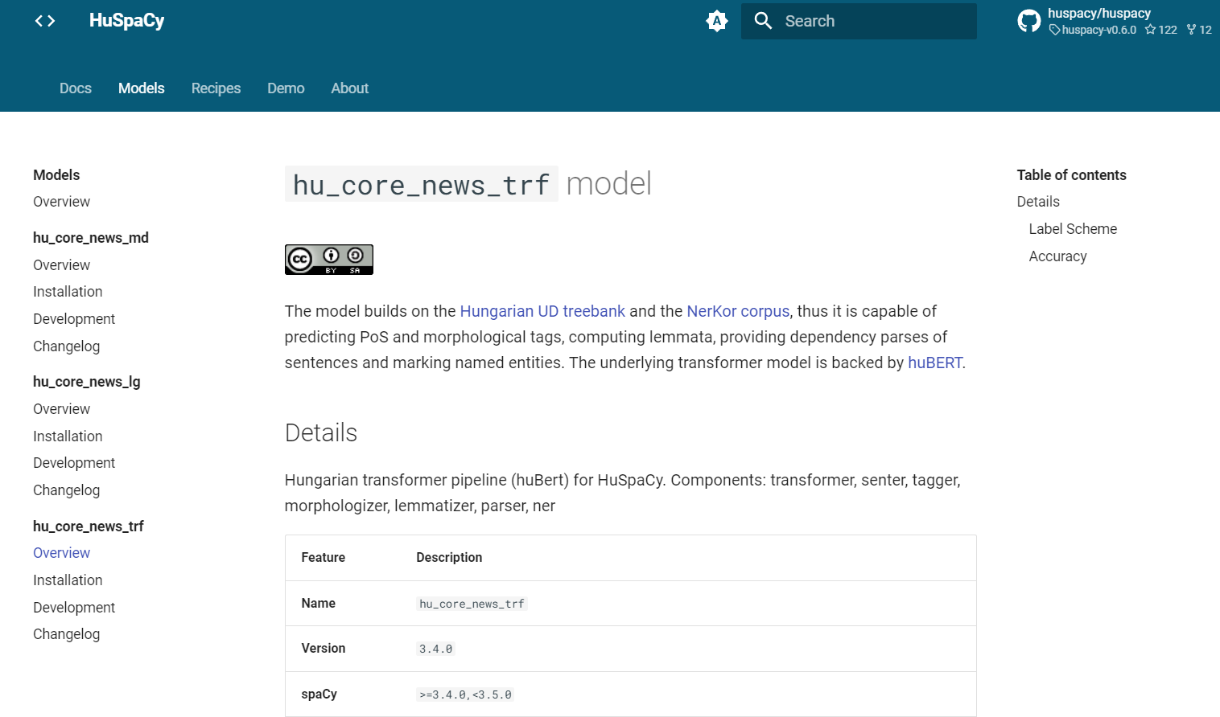
HuSpaCy dokumentáció
https://huspacy.github.io/

Slide 34
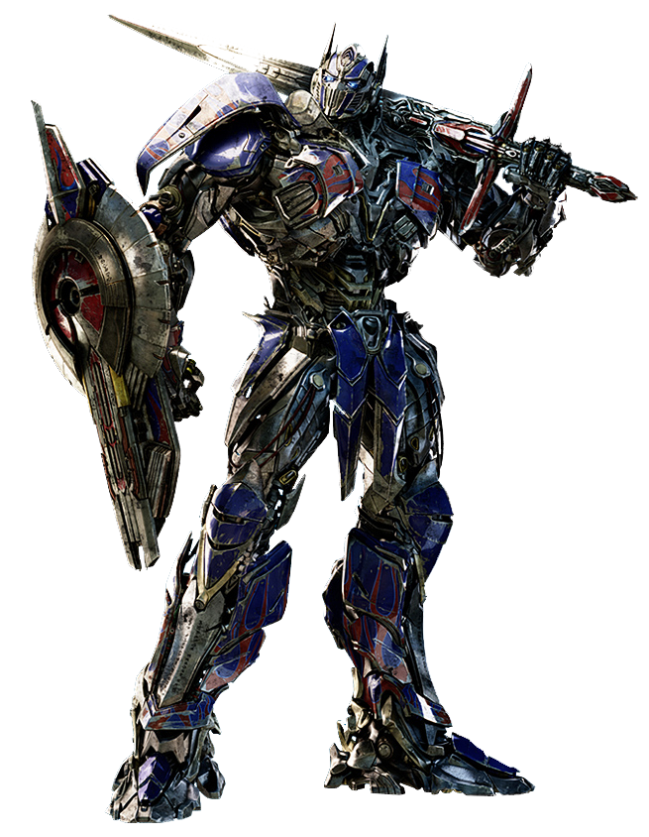
Köszönöm a figyelmet!

